Slide 1
Phân lớp
Notes:
Layering and Protocol Stacks

Slide 2
Nội dung
Phân lớp
Giao thức
Dịch vụ
  Phi kết nối
  Hướng kết nối
  Đồng bộ
Dịch vụ cơ bản (service primitives)
Các lớp trong OSI
TCP/IP

Slide 3
Nội dung
Phân lớp
Giao thức
Dịch vụ
  Phi kết nối
  Hướng kết nối
  Đồng bộ
Dịch vụ cơ bản (service primitives)
Các lớp trong OSI
TCP/IP

Slide 4
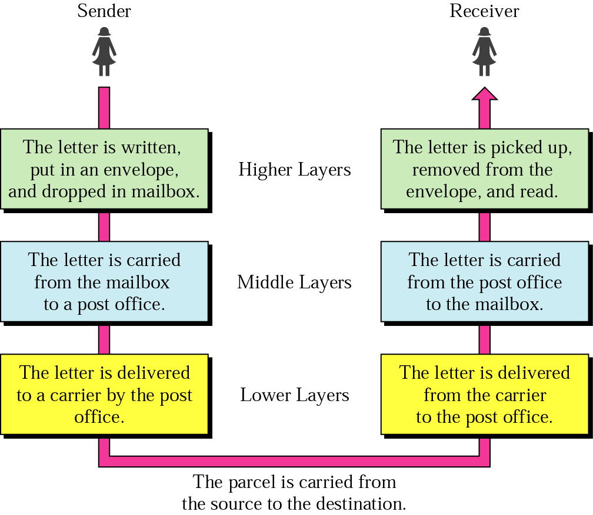




Các công việc được phân lớp
Ví dụ: gửi thư tín
Hierarchy
Services

Slide 5
Hệ truyền thông phân lớp
N+1 Layer protocol
Tầng N+1
N+1 layer entity
N+1 layer entity
Interface between layers N+1 and N
N Layer protocol
N layer entity
N layer entity
Tầng N
Interface between layers N and N-1
N-1 Layer protocol
Tầng N-1
N-1 layer entity
N-1 layer entity
Notes:
Layered communication system
Entity: đối tượng dữ liệu
Entities from the same layers - peers
Entities from the same layers - peers
Peer: người ngang hàng, cùng vị trí

Slide 6
Tại sao phân lớp
Giảm sự phức tạp. Do ?
Chức năng lớp có thể thay đổi khi mà dịch vụ cung cấp cho lớp trên không đổi
  Bảo trì, nâng cấp ?
Mỗi lớp có chức năng riêng
Mỗi lớp có giao thức riêng
Notes:
To reduce complexity of communication task by splitting it into several layered small tasks
Giảm sự phức tạp – tại sao => by splitting it into several layered small tasks
Functionality of the layers can be changed as long as the service provided to the layer above stays unchanged
makes easier maintenance & updating
Each layer has its own task
Each layer has its own protocol

Slide 7

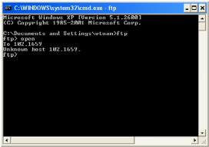
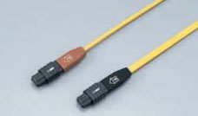
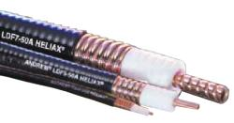
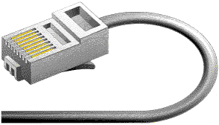
Lý do phân lớp
Ví dụ
Ứng dụng
Trình duyệt
FTP
Telnet
Ứng dụng
Telnet
HTTP
FTP
Physical
layer
Đường truyền
vật lý
optical fiber
coax
ether
Cáp đồng trục
Cáp xoắn
Cáp quang
Notes:
Each new application has to be re-implemented for every network technology

Slide 8
Lợi ích của phân lớp
Vấn đề, bài toán
Giải pháp
Ứng dụng
Trình duyệt
FTP
Telnet
Tầng trung gian
Application
layer
Telnet
HTTP
FTP
Intermediate layer
Đường truyền
vật lý
Physical
layer
optical fiber
coax
ether
Cáp đồng trục
Cáp xoắn
Cáp quang
Notes:
Bài toán: ứng dụng giao tiếp qua các đường vật lý (cáp) khác nhau
Làm thế nào để không ảnh hưởng đến ứng dụng
Solution to the problem:
introduce an intermediate layer that provides a common abstraction for various network technologies

Slide 9
Nhược điểm của phân lớp
Có nhược điểm kh?
Phần mềm không tối ưu
Tầng trung gian– có thể không hiệu quả do khai thác tầng dươi không tốt

Slide 10
Nội dung
Phân lớp
Giao thức
Dịch vụ
  Phi kết nối
  Hướng kết nối
  Đồng bộ
Dịch vụ cơ bản (service primitives)
Các lớp trong OSI
TCP/IP

Slide 11
Giao thức
Giao thức là thỏa thuận giữa các bên về cách thức xử lý truyền thông
Ví dụ tương tự: ngôn ngữ giao tiếp
Giao thức là
  Định dạng thông điệp trao đổi
  Tập hợp các trạng thái và các thông điệp được phép gửi tại mỗi trạng thái
  Các trạng thái này xác định thứ tự của thông điệp, ràng buộc về thời gian, các tính chất khác
Ví dụ: HTTP, FTP, TCP…
Notes:
A protocol is an agreement between the communicating parties on how the communication is to proceed.
Analogy: politician meeting, defense ceremony
A protocol is a set of rules that specify
the format of the messages exchanged
a number of different protocol states and what messages are allowed to be sent in each state;
these states determine, among others, the order of the messages, timing constraints and other non-functional properties, if any
Example: HTTP, FTP, TCP…

Slide 12
Kiến trúc mạng phân lớp
Lớp N sử dụng dịch vụ của lớp N-1 – người sử dụng dịch vụ (service user)
Lớp N-1 cung cấp dịch vụ cho lớp N – nhà cung cấp dịch vụ (service provider)
Ví dụ: dịch vụ: chuyển phát bưu chính
Dịch vụ: là tính năng (ngữ nghĩa) của đối tượng, ví dụ dịch vụ truyền file
Chất lượng dịch vụ: là các đặc tính phi chức năng của dịch vụ (ví dụ tốc độ, độ ổn định)
Notes:
Service: an overall functionality (semantics) of an object.
Service quality: non-functional properties of a service (e.g. speed, reliability, ...).
Service interface: actions (“primitives”) and responses that make the service available; these responses can be autonomous (“events”).

Slide 13
Nội dung
Phân lớp
Giao thức
Dịch vụ
  Phi kết nối
  Hướng kết nối
  Đồng bộ
Dịch vụ cơ bản (service primitives)
Các lớp trong OSI
TCP/IP

Slide 14
Dịch vụ
Có nhiều định nghĩa
Là hành động trợ giúp
Là hệ thống tổ chức nhân sự và vật lực để đáp ứng yêu cầu của công chúng
Notes:
WordReference.com Dictionary – “only” 27 definitions
1 an act of help or assistance
2 an organized system of labour and material aids used to supply the needs of the public
example: telephone service
example: bus service
3 the act or manner of serving food
4 (Tennis) (squash) the act, manner, or right of serving a ball
the game in which a particular player serves
example: he has lost his service

Slide 15


Các Dịch vụ mạng
Các dịch vụ được cung cấp bởi các tầng khác nhau
2 kiểu dịch vụ: báo nhận và không
Dịch vụ không báo nhận: không có phản hồi về kết quả gửi
Post Network
sender
receiver
Request delivery
Indicate delivery
Dịch vụ có báo nhận: có phản hồi (ack) về kết quả
Request delivery
Indicate delivery
Post Network
sender
receiver
Indicate ACK delivery
Request ACK delivery
Notes:
Services provided by different layers
2 type:
/ Unconfirmed (Best effort) service: no feedback if delivery occurs
/ Confirmed (Acknowledged) service:
sender gets a confirmation (acknowledgment) of delivery

Slide 16
Các Dịch vụ mạng
Dịch vụ ổn định (reliable) và không ổn định (unreliable)
Reliable:
  Đảm bảo được dữ liệu đến đích
  Các cơ chế timer, ack, retransmission
  Ví dụ: FTP, email
Unreliable:
  Không đảm bảo dữ liệu đến đích
  Ví dụ: dịch vụ cơ sở trong datagram network
Tại sao có cả dịch vụ Unreliable ?
Notes:
Reliable services
Guaranteed delivery
Implementation of this service through combination of timers, acknowledgment and retransmission
Example: FTP, e-mail
Unreliable services
No guaranteed delivery (no ack)
Example: basic service of datagram networks
Why would anybody use an unreliable service?

Slide 17
Các Dịch vụ mạng
Dịch vụ hướng kết nối – connection orriented
Dịch vụ phi kết nối – connectionless
Dịch vụ đồng bộ - synchronous
Notes:
Connection oriented
Connectionless
Synchronous

Slide 18
Dịch vụ hướng kết nối
Các bước
  Thiết lập kết nối
  Khai thác
  Hủy kết nối
Các đơn vị dữ liệu (Protocol Data Unitsp-PDUs) được truyền theo thứ tự không bị lặp lại
Cài đặt:
  Virtual-circuit packet switched network
  Trong datagram networks, dịch vụ hướng kết nối có thể được thực hiện bởi các hệ đầu cuối qua các cơ chế: stt, truyền lại, …
Ví dụ
  Service of the TCP protocol,
  Frame relay – for connecting LANs
  X.25 – Typically across telephone lines
Notes:
Connection-oriented services
Step:
Establish connection
Use connection
Release connection
Protocol Data Units (PDUs) are delivered in-sequence of transmission without duplication
Implementation of the service:
• Virtual-circuit packet switched network
In datagram networks, a connection-oriented service can be accomplished by end systems with sequence numbers,retransmission, and other mechanisms
Example: Service of the TCP protocol,
Frame relay – for connecting LANs
X.25 – Typically across telephone lines

Slide 19
Dịch vụ phi kết nối
Ví dụ: hệ thư tín
  Không đảm bảo chuyển phát đến nơi, có thể thất lạc (khác dịch vụ thư bảo đảm)
Cài đặt dịch vụ
  Là mặc định trong datagram communication
  Không nên cài đặt trong circuit-switching networks và virtual circuit packet switching networks
Ví dụ: các dịch vụ trong giao thức IP và UDP
Notes:
Ví dụ: hệ thư tín
No guarantee of in-sequence delivery. Losses are possible.
Implementation of the service
default service for datagram communication
inefficient to implement in circuit-switching networks and virtual circuit packet switching networks
Example: service of the IP and of UDP protocols
Thảo luận:
Question: What applications can work with connectionless service?
connection-oriented service typically provided by the layer above

Slide 20
Đồng bộ
Dịch vụ với độ trễ cố định, tỷ lệ lỗi biết trước
Cài đặt dịch vụ:
  Là mặc định trong circuit-switched network
  Khó thực hiện trong packet-switched network
Ví dụ dịch vụ: Telephony and Television
Notes:
Service with fixed delays and known error rate
Implementation of the service:
• This service is the “native service” of a circuit-switched network
• Very difficult to implement in a packet-switched network
Example: Telephony and Television

Slide 21
Chất lượng dịch vụ
Nhiều dịch vụ cần đảm bảo các thông số vân hành sau
  Độ trễ giữa 2 điểm cuối (giá trị tb hoặc max) (end-to-end delay)
  Dao động của độ trễ (delay jitter)
  Thông lượng (throughput)
  Tỷ suất lỗi (loss rate)
Cài đặt dịch vụ (với chuyển mạch gói): thuật toán để
  Kiểm soát tài nguyên admission control,
  Kiểm soát băng thông traffic conditioning
  Kiểm soát packet scheduling.
Ví dụ: Hội nghị truyền hình đòi hỏi đảm bảo chất lượng
Notes:
Some services must guarantee bounds to one of the following performance parameters
End-to-end delay (mean or maximum)
Delay variations (delay jitter)
Throughput
Loss rate
Implementation of the service:
In a packet switched network, requires algorithms for admission control, traffic conditioning and packet scheduling.
Example: Multimedia applications require QoS guarantees
Kiểm soát lỗi
Kiểm soát lưu lượng
Chống tắc nghẽn

Slide 22

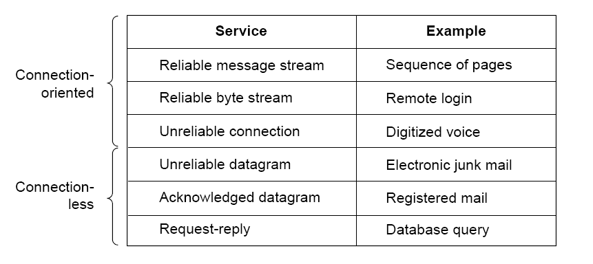
Các loại dịch vụ

Slide 23
Nội dung
Phân lớp
Giao thức
Dịch vụ
  Phi kết nối
  Hướng kết nối
  Đồng bộ
Dịch vụ cơ bản (service primitives)
Các lớp trong OSI
TCP/IP

Slide 24
Hàm nguyên thủy của dịch vụ
Dịch vụ là tập hợp các hàm (chức năng) nguyên thủy/cơ sở mà một tầng cung cấp cho tầng phía trên“ (Tanenbaum)
Dịch vụ định nghĩa các hàm có thể thực hiện
Không xác định thực hiện thế nào
N+1 Layer protocol
N+1 layer entity
N+1 layer entity
Request delivery
Indicate delivery
N layer entity
N layer entity
Notes:
Service primitives
“..A service is a set of primitives (operations) that a layer provides to the layer above it…” (Tanenbaum)
Service defines what operations are to be performed
but says nothing how they are performed

Slide 25
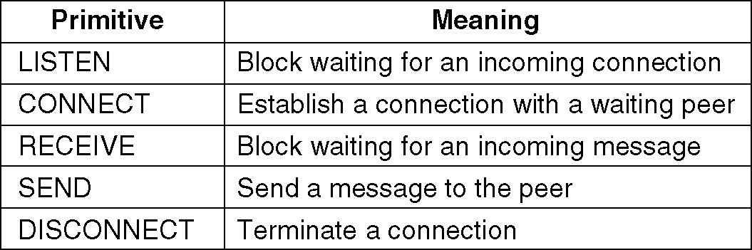
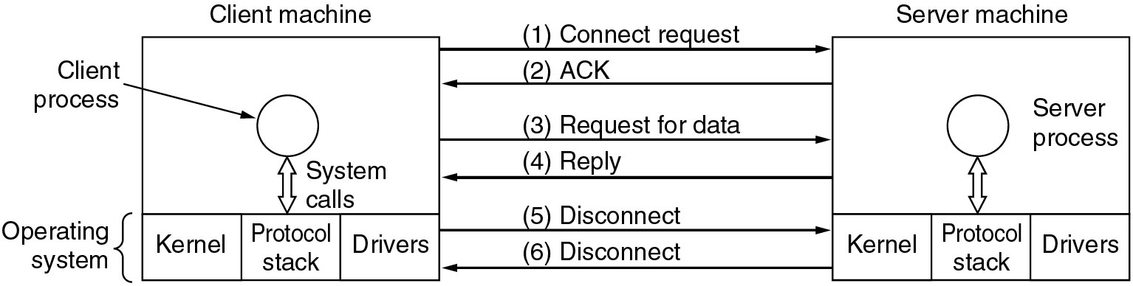
Ví dụ: các hàm cho dịch vụ hướng kết nối

Slide 26
Điểm truy cập dịch vụ (SAP)
Điểm mà tại đó dịch vụ được cung cấp cho NSD
Thuật ngữ chỉ thành phần của địa chỉ mạng, định danh tiến trình, thực thể truyền tin
Trong kiến trúc TCP/IP : tương đương “cổng”
Các điểm truy cập dịch vụ khác nhau phân biệt các dịch vụ, ứng dụng khác nhau trên cùng một máy
N+1 Layer protocol
N+1 layer entity
N+1 layer entity
Service user
Service user
SAP
Service provider
N layer entity
N layer entity
Service provider
Notes:
Service access points
+A point at which a designated service may be obtained
+The term for the component of a network address which identifies the individual application on a host which is sending or receiving a packet
+TCP/IP's equivalent term is “port"
+Different SAPs distinguish between different services or applications on a host, e.g. e-mail, FTP, HTTP. ..(from FELDOC)

Slide 27
Ví dụ
Định nghĩa dịch vụ, điểm truy cập dịch vụ (SAP), chất lượng dịch vụ (QoS) tại trạm xăng
Dịch vụ: bán xăng, rửa xe, ..
SAP: máy bơm xăng, phòng rửa xe
QoS:
Notes:
Question: Define service, service access point and quality of service at the gasoline station
Answer
- Service: fuel distribution, car-washing
- Service Access Point: Fuel machine, washing room
- Quality of service: Vary

Slide 28
Trao đổi dữ liệu
Giữa tầng N và tầng N-1
N Layer protocol
Service user
N layer entity
N layer entity
Protocol Data Unit
N PDU
N PDU
SAP
N Layer PDU
Service provider
N-1 layer entity
N-1 layer entity
N-1 Header
N PDU
N-1 Layer PDU
Notes:
Data exchange

Slide 29
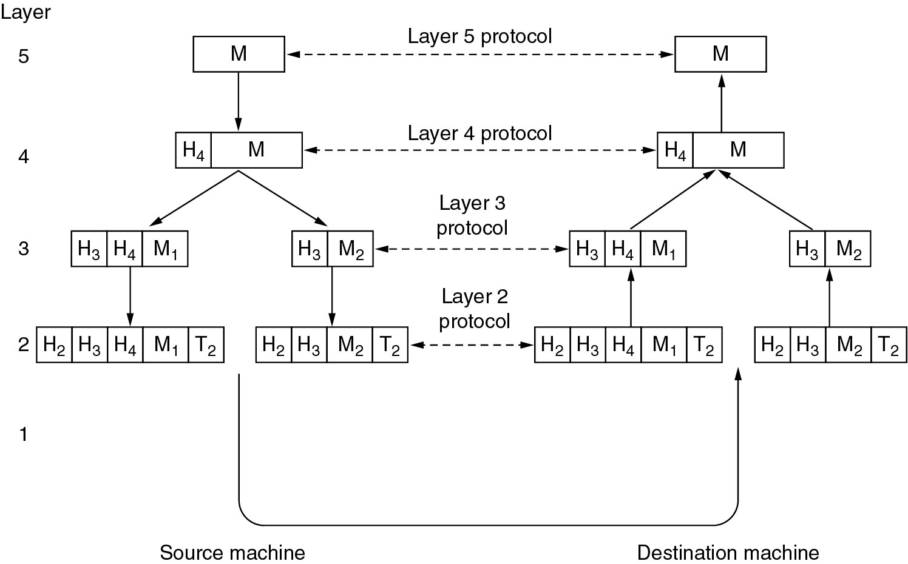
Cấu trúc phân tầng
Giao thức đầu cuối
Notes:
Protocol stacks

Slide 30
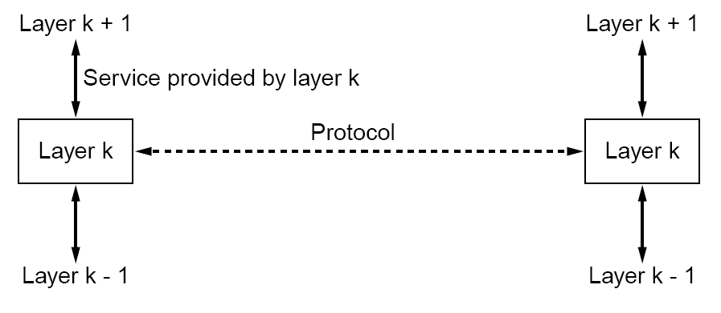
Dịch vụ >< Giao thức
Service
  tầng cung cấp chức năng gì
Interface – giao diện giữa các tầng khác mức:
  làm thế nào truy cập đến dịch vụ
Protocol
  Tập hợp quy tắc, xác định gói tin giữa các tầng cùng cấp
  Cách thức cài đặt dịch vụ, …
Service used by layer k
Notes:
Compare Service & Protocol
Service – what a layer does
Interface between different layers – how to access service
Protocol – set of rules; packets between the same layers
- how the service is implemented (even more than this)

Slide 31
Bài tập
Xác định:
  Các lớp,
  Các dịch vụ,
  Các nhà cc,
  Các người sử dụng,
  Đơn vị dữ liệu (PDU),
  Điểm truy cập dịch vụ (SAP),
  Giao thức các bên,
Notes:
Homework assignment
Tiếp tục ví dụ về bưu điện,
Define:
Layers,
Services,
Service providers,
Service users,
Protocol Data Units (PDU),
Service Access Points (SAP),
Peer protocols,

Slide 32
Bài tập
Think for a moment about the restaurant. You go there for a dinner. You enter the restaurant, sit by a table trying to feel yourself comfortable. You need to communicate with the waiter. To get you served the waiter maybe needs to communicate with someone else.
Define:
  layers
  protocols
  service provider(s)
  service users
  service(s)
  service primitive(s)
  access point(s)
  Quality of Service
if any.
Notes:
Think for a moment about the restaurant. You go there for a dinner. You enter the restaurant, sit by a table trying to feel yourself comfortable. You need to communicate with the waiter. To get you served the waiter maybe needs to communicate with someone else.
Define:
layers
protocols
service provider(s)
service users
service(s)
service primitive(s)
access point(s)
Quality of Service
if any.

Slide 33
Nội dung
Phân lớp
Giao thức
Dịch vụ
  Phi kết nối
  Hướng kết nối
  Đồng bộ
Dịch vụ cơ bản (service primitives)
Các lớp trong OSI
TCP/IP

Slide 34
Các vấn đề cần giải quyết
Băng thông lớn hơn với giá thành rẻ hơn
Phát hiện và sửa lỗi
Điều khiển lưu lượng
Đánh địa chỉ
Dồn kênh
Đặt tên
Chống tắc nghẽn
Di động
Chọn đường
Phân mảnh dữ liệu
Bảo mật
…
Notes:
Issues, to be resolved by the layers
Larger bandwidth at lower cost
Error correction
Flow control
Addressing
Multiplexing
Naming
Congestion control
Mobility
Routing
Fragmentation
Security
....

Slide 35
Các mô hình tham chiếu
Phổ biến có
OSI
TCP/IP
Notes:
OSI Reference Model
TCP/IP

Slide 36
Mô hình OSI
Open System Interconnect
Gồm 7 lớp
Các nguyên tắc thiết kế
  Phân lớp khi cần các trừu tượng hóa khác nhau
  Chức năng của mỗi lớp được xác định rõ
  Chức năng của các lớp sử dụng giao thức tiêu chuẩn hóa
  Giảm thiểu thông tin truyền qua các giao diện
  Số lượng lớp đủ lớn để tránh sự phức tạp (trong một lớp)
Notes:
Open System Interconnect
7 layers
Create a layer where different abstraction is needed
Each layer perform a well defined function
Functions of the layers chosen taking internationally standardized protocols
Minimize the information flow across the interfaces
Number of layers – large enough to avoid complexity

Slide 37
Mô hình OSI
7 lớp
  Application
  Presentation
  Session
  Transport
  Network
  DataLink
  Physical

Slide 38
Mô hình OSI
Node (router)
Network
Network
End node (host)
Data Link
Data Link
Physical
Physical
Application
Presentation
Session
Network
End node (host)
Transport
Network
Data Link
Network
Data Link
Physical
Application
Data Link
Physical
Presentation
Physical
Session
Transport
Network
Data Link
Physical
Notes:
Các bộ định tuyến: chỉ làm việc mức 3 trở xuống
Hosts have all 7 layers
Nodes in the subnet have only the lower 3

Slide 39
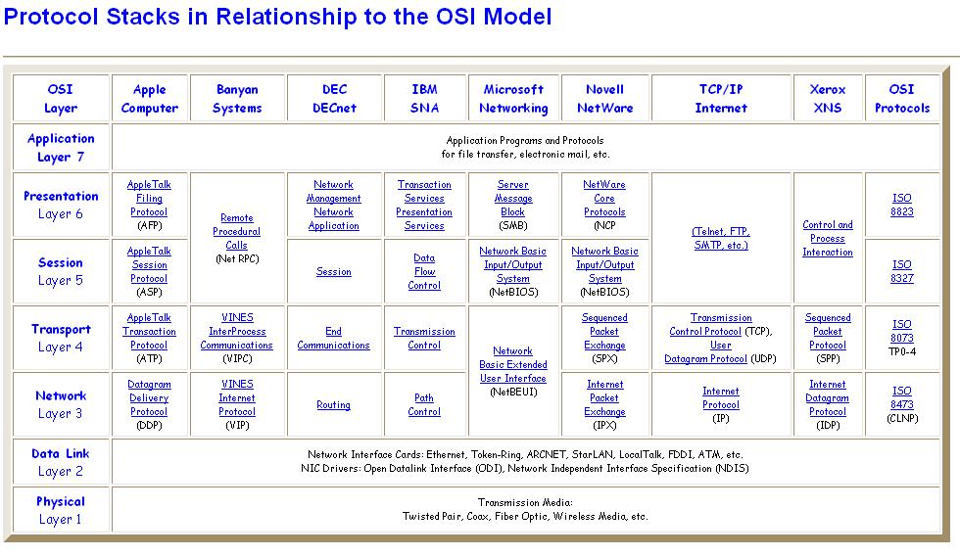
So sánh một số bộ giao thức với OSI
Notes:
Some stacks and the OSI model

Slide 40
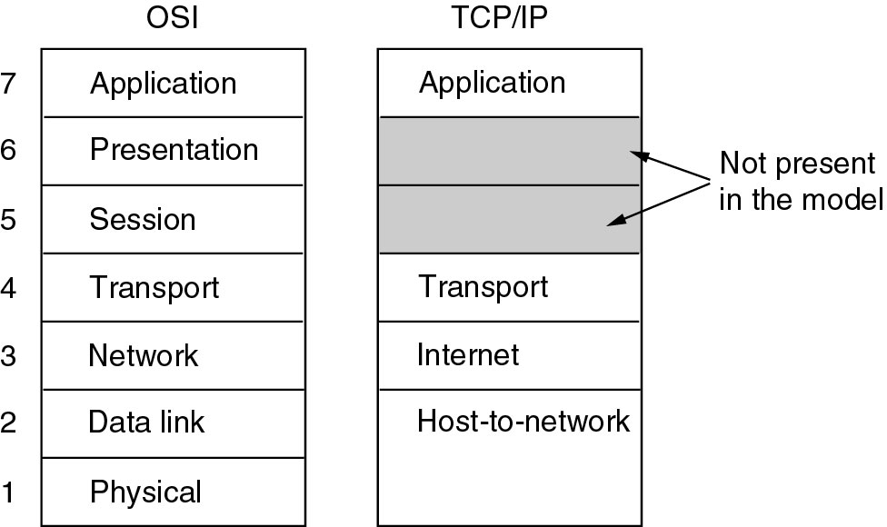
Mô hình TCP/IP
Chỉ có 4 lớp

Slide 41
So sánh mô hình
Mô hình TCP/IP
  Là bộ giao thức
  Đặt tên theo giao thức cơ bản-IP
  Mô hình được xây dựng sau khi có các giao thức
  Lớp host-to-network – không thực sự là một lớp
OSI model
  Được thảo luận trước khi thiết kế giao thức
Tập các giao thức trong OSI
  Không phổ biến trong thực tế
Notes:
TCP/IP: không thực sự được thiết kế như mô hình
TCP/IP ‘model’
named after the dominating protocols
model constructed after the fact
host-to-network
not really a layer; just get IP packets across
OSI model
well-discussed, before designing protocols
OSI protocol stack
not widely used

Slide 42
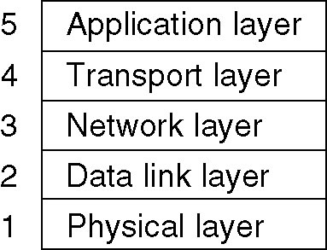
Các tầng được đề cập
Notes:
Các tầng khác (trong OSI) : không quan trọng bằng

Slide 43
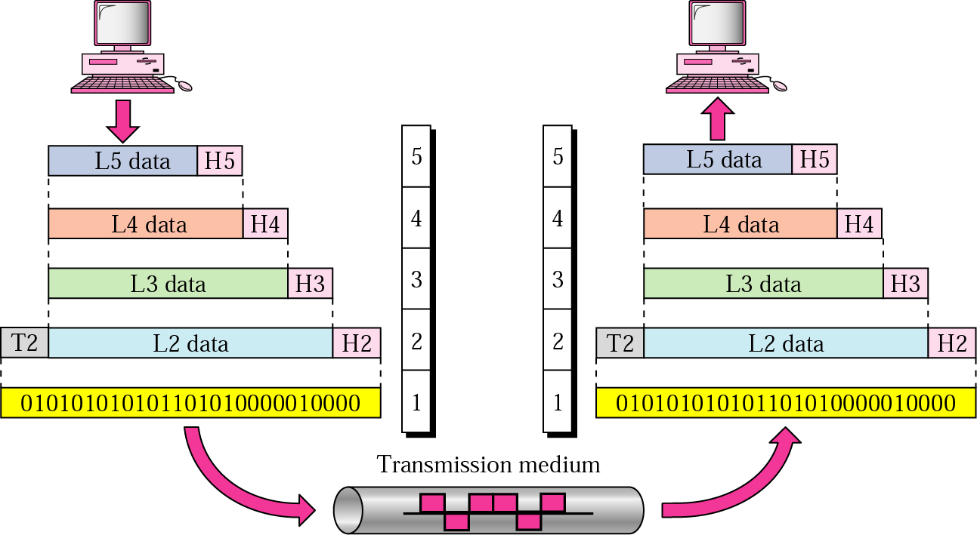
Sơ đồ vận hành
Application
Transport
Network
Data link
Physical
Notes:
Qua mỗi tầng: được đóng gói lại: thêm header
Nguyên tắc encapsulation
Sau đây sẽ giới thiệu sơ bộ về các tầng

Slide 44
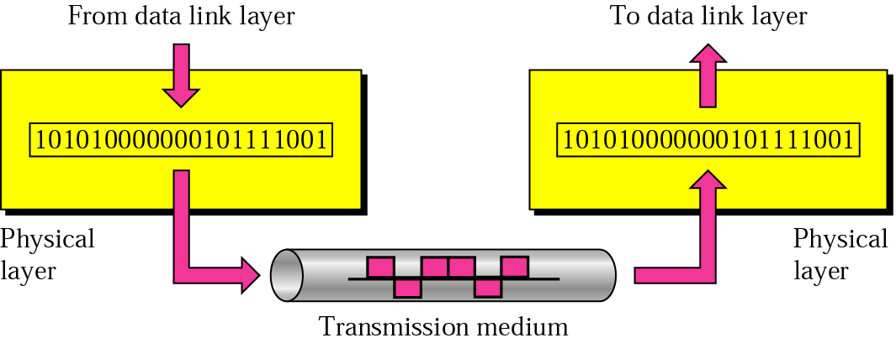
Tầng vật lý
physical
connection
Chức năng: truyền các bit dữ liệu từ nút này đến nút khác
Quan tâm:
môi trường truyền (twisted-pair, coaxial, optical fiber, ethernet)
cách biểu diễn bit số (voltage levels,…)
tốc độ truyền
đồng bộ các bit (đồng bộ thời gian)
Notes:
Tầng thấp nhất
Nhiệm vụ truyền chuỗi bit qua môi trường truyền
Transporting bits from one end node to the next
type of the transmission media (twisted-pair, coax, optical fiber, ether)
bit representation (voltage levels of logical values)
data rate (speed)
synchronization of bits (time synchronization)

Slide 45
Tầng vật lý
Các dịch vụ và giao thức của tầng vật lý ??
Dịch vụ
  Chuyển dữ liệu giữa 2 nút trên cùng đường truyền
Giao thức
  Sơ đồ mã
  Mức điện thế
  …
Notes:
QUESTION
Define the service and protocol in the Physical layer
ANSWER
Service: moving inf. between two systems on the same link
Protocol: coding scheme, duration of bit, voltage levels

Slide 46
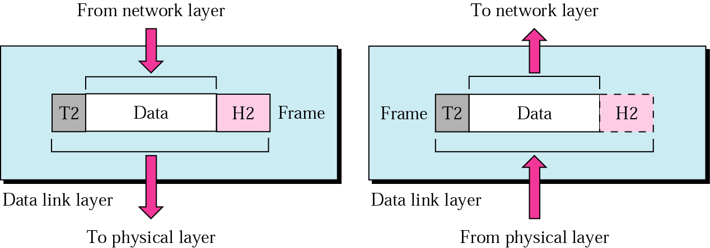
Tầng liên kết (datalink)
logical
connection
Transporting frames from one end node to the next one
- framing - physical addressing
- flow control - error control
access control

Slide 47
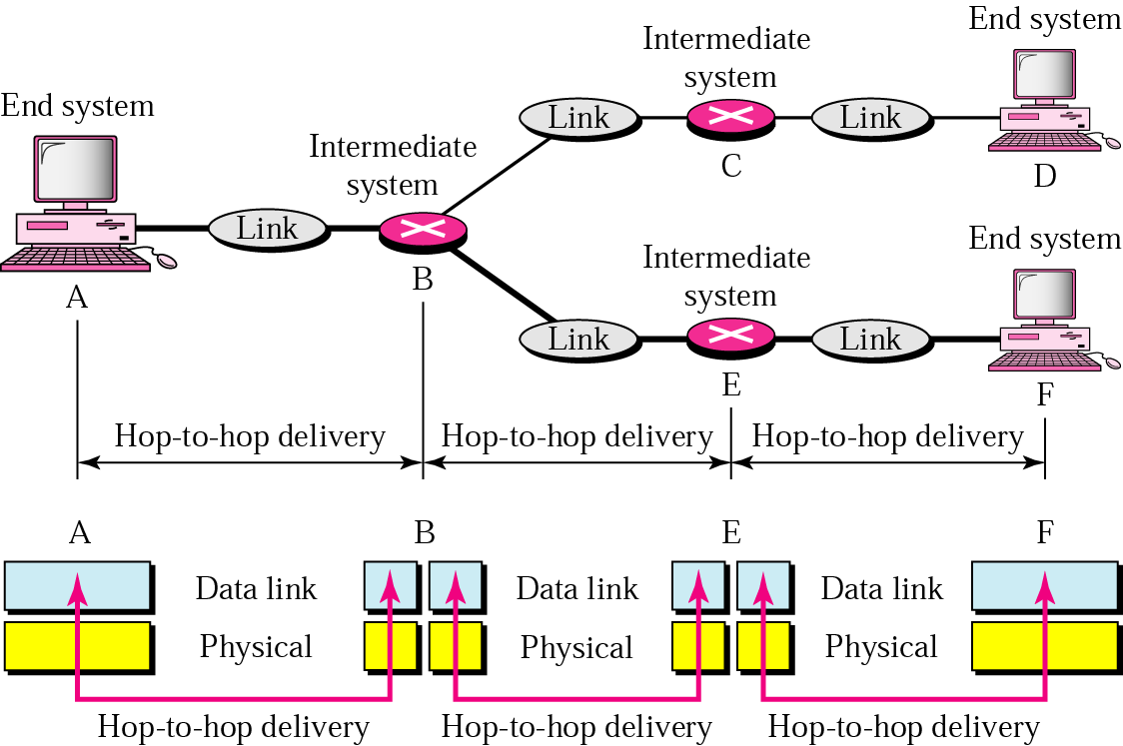
Tầng liên kết (Datalink)
Nhiệm vụ: truyền dữ liệu từ nút đến nút
Notes:
Nhiệm vụ: hop to hop delivery (không phải end to end – đầu nguồn đến đích)
Dữ liệu ở đây là các khung dữ liệu (dataframe), tại sao – phù hợp với môi trường vật lý

Slide 48
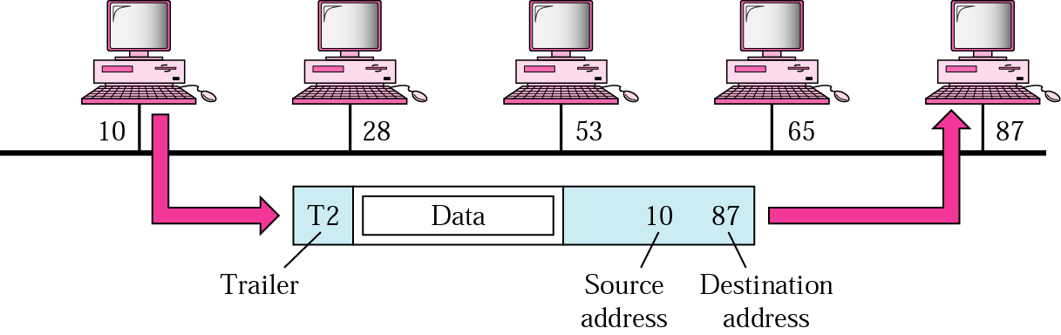
Tầng liên kết dữ liệu
Notes:
Datalink example

Slide 49
Tầng liên kết dữ liệu
Xác định dịch vụ, giao thức của tầng này ?
Dịch vụ:
  Chèn đánh dấu phân frame
  Kiểm soát băng thông
  Gửi dữ liệu (frame)
Giao thức:
  Đánh địa chỉ (vật lý)
  Kiểm soát CSMA/CD, …
Notes:
QUESTION
Define the service and protocol in the Data Link layer
ANSWER
Service: attach frame separator; send data between peers
arbitrates the access on the common media, flow control
Protocol: addressing, CSMA/CD…

Slide 50
Tầng mạng
Gửi gói tin đến đích (không phải message hay process)
Cần khi 2 nút thuộc hai mạng khác nhau được nối mạng với nhau
Chức năng chính:
  Địa chỉ logic
  Định tuyến
  Chuyển mạch
Notes:
End-to-End packet (neither message nor process)delivery – from the original source to destination
Needed when two devices are attached to different networks with internetworking devices in-between
Main duties:
- logical addressing
- routing
- switching

Slide 51
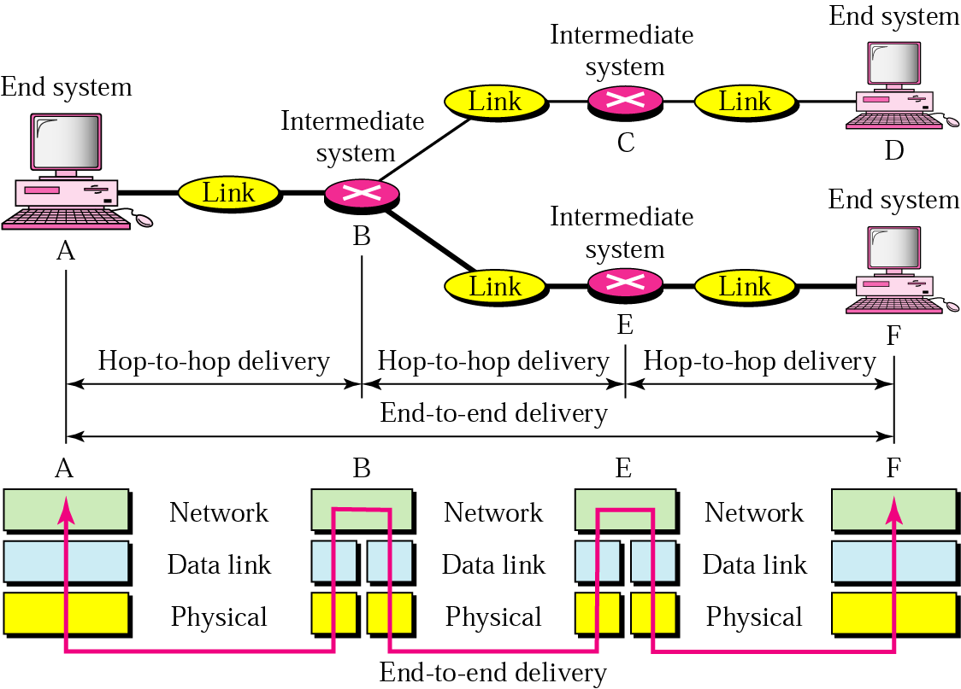
Chuyển gói tin từ nguồn đến đích
Data Link
Network layer
Notes:
Source to destination delivery

Slide 52
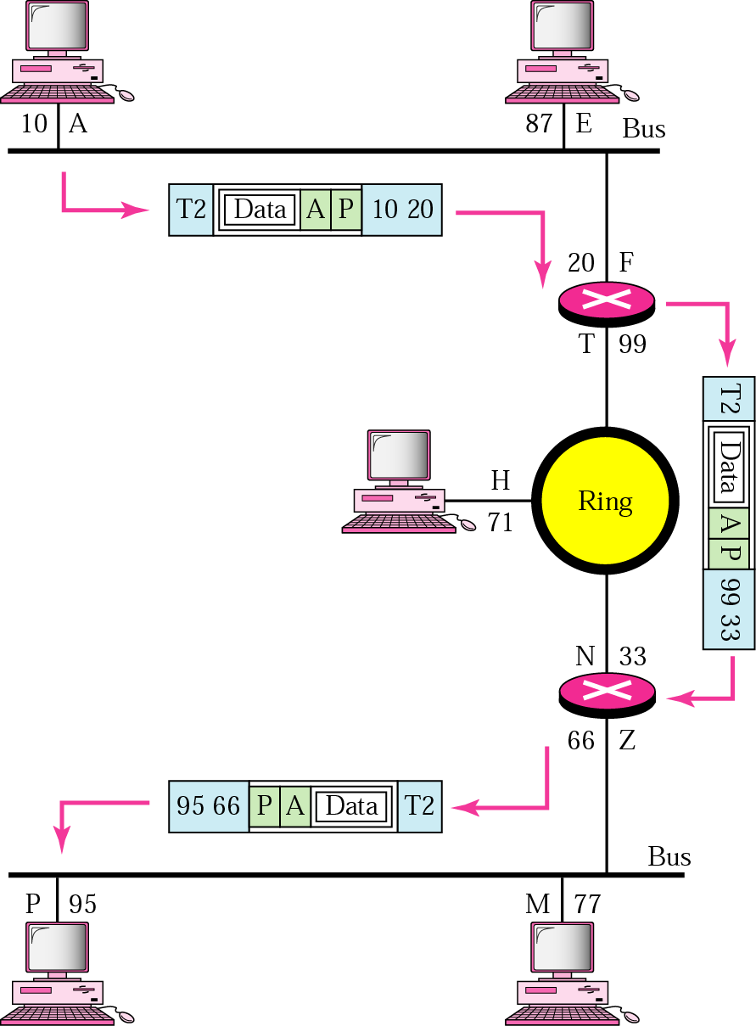
Tầng mạng
Ví dụ
Địa chỉ tầng mạng
Địa chỉ tầng liên kêt

Slide 53
Tầng mạng
Xác định các dịch vụ và giao thức?
Dịch vụ
  Chuyển gói tin đến đích
  Phân mảnh và tái hợp
  Định tuyến,…
Giao thức
  Đánh địa chỉ mạng
  Phân mảnh và tái hợp gói tin
  Xây dựng bảng định tuyến ,…
Notes:
QUESTION
Define the service and the protocol in the Network layer
ANSWER
Service: packet delivery to the destination; fragmentation;
reassembly (what => packet)
Protocol: global addressing; construct routing tables;
packet reassembly/fragmentation (how)

Slide 54
3 tầng thấp
Application
Transport
Network
Data link
Physical

Slide 55
Tầng giao vận
Chuyển thông điệp từ process đến process
Cần khi nhiều process khai thác mạng đồng thời
Các nhiệm vụ
  Địa chỉ cổng
  Phân đoạn và tái hợp
  Kiểm soát lỗi
  Kiểm soát tắc ngẽn
  Kiểm soát luồng
Notes:
Transport layer
Process-to-process delivery of the entire message – from the original source to destination
Needed when several processes (running programs) active
at the same time
Main tasks:
port addressing
segmentation and reassembly (what ? => message)
congestion control
flow control
error control

Slide 56
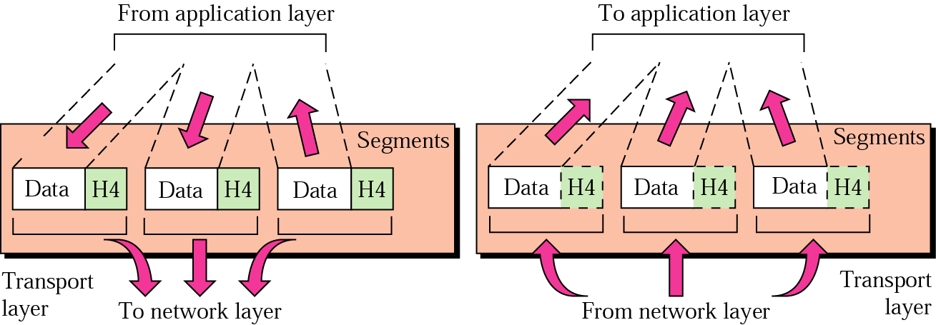
Tầng giao vận
Notes:
Ví dụ

Slide 57
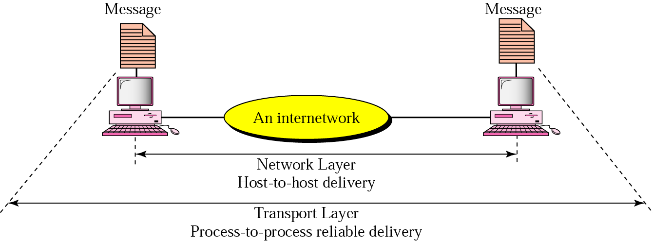
Notes:
Transport layer
-example of a reliable delivery -

Slide 58
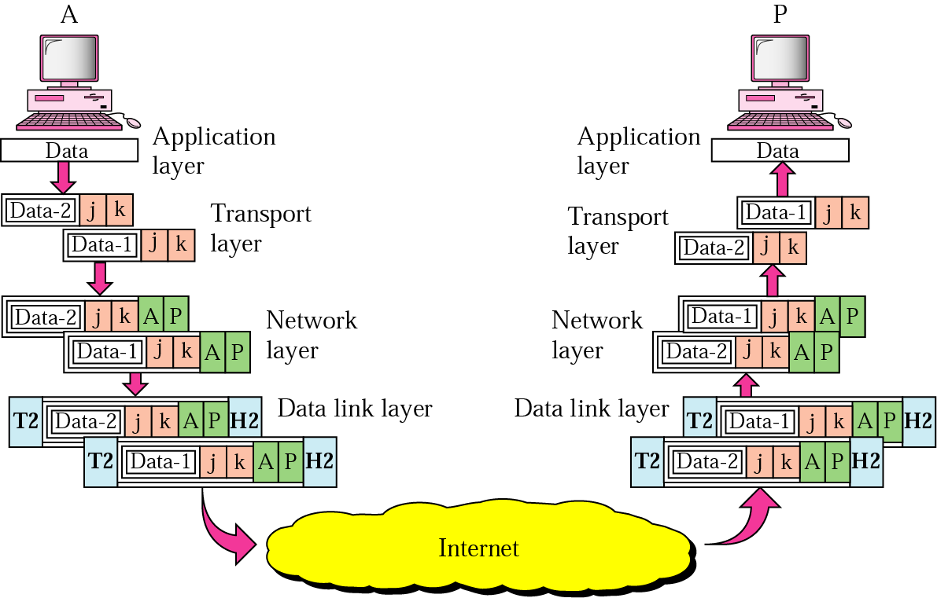
Tầng giao vận
Ví dụ
port addresses
network addresses
Notes:
Transport layer
-example 2 -

Slide 59
Tầng giao vận
Xác định các dịch vụ và giao thức?
Dịch vụ
  Kết nối không lỗi, đúng thứ tự cho các ứng dụng đầu cuối
  Kiểm soát được lỗi, tắc ngẽn
Giao thức
  Giao thức thiết lập cơ chế kiểm soát lỗi
  Kiểm soát tắc ngẽn, đảm bảo kết nối ổn định
Notes:
Transport layer
QUESTION: Define the service and protocol in the Transport layer
ANSWER
Service: in-order, error free, flow & congestion controlled
end-to-end connection
Protocol: implements reliability and flow & congestion control

Slide 60
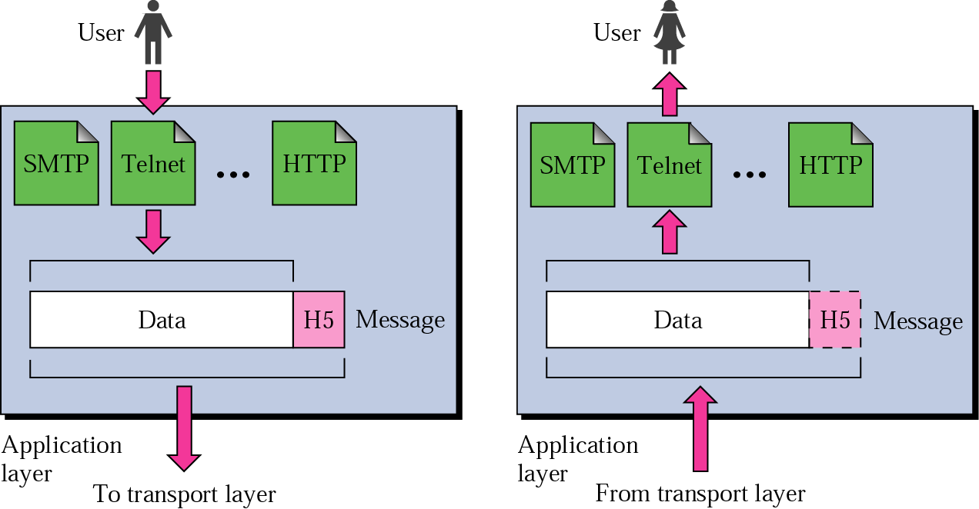
Tầng ứng dụng
Cho phép người dùng truy cập được mạng
Các dịch vụ cho người dùng
  Email, ftp, web, …
Notes:
Enables user to access the network
Provides services to the user
- e-mail
- remote file access and transfer (Telnet, FTP)
- access to WWW (HTTP)

Slide 61
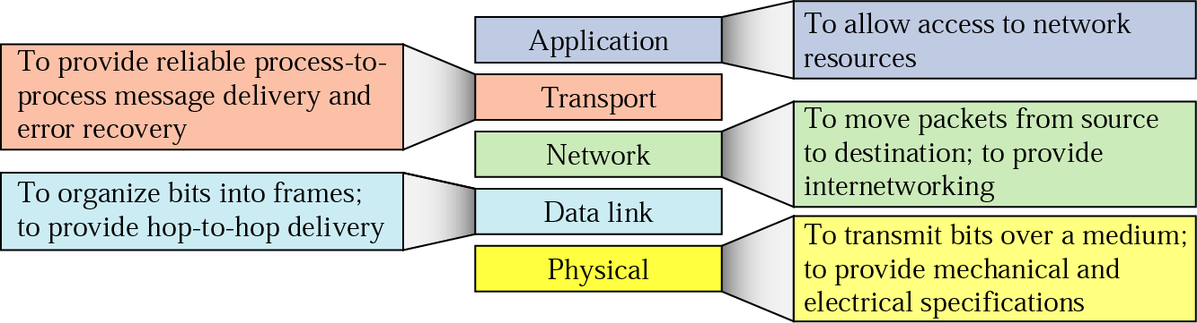
Tóm tắt
Giao thức tầng thấp xác định chuẩn điện tử và vật lý cần tuân thủ, thứ tự bit, byte, sự truyền chuỗi bit, phát hiện lỗi và sửa lỗi chuỗi bit
Giao thức tầng cao xử lý về khuôn dạng dữ liệu, cú pháp của thông điệp, thứ tự thông điệp, …
Notes:
Low level protocols define the electrical and physical standards to be observed, bit- and byte-ordering and the transmission and error detection and correction of the bit stream
High level protocols deal with the data formatting, including the syntax of messages, the terminal to computer dialogue, character sets, sequencing of messages

Slide 63
Bài tập
Read extra information
The protocol graph for the Internet protocols looks like an hour glass. What does this mean in practice?
Chapter 1:
  Exercises: 12; 13; 25
Notes:
Homework assignment

Slide 64
THÔNG TIN THÊM
Notes:
Extra information

Slide 65
Vấn đề thiết kế
Phân chia nhiệm vụ giữa các tầng thế nào ?
Notes:
Key design issue:
How to divide the functionality among the layers?

Slide 66
Các tham số đầu cuối
ứng dụng là nơi hiểu rõ nhất về yêu cầu, phân bố chức năng ở tầng cao nhất có thế
nếu ứng dụng có thể cài đặt chức năng một cách đúng đắn, khi đó chuyển xuống tầng dưới chỉ khi cần nâng cao hiệu năng
Cần nghĩ kỹ trước khi cài đặt chức năng (mà bạn cho là có ích với ứng dụng) ở tầng dưới
Notes:
End-to-End argument
The application knows the requirements best, place functionality as high in the layer as possible
If the application can implement a functionality correctly, implement it at a lower layer only as a performance enhancement
Think twice before implementing a functionality that you believe that is useful to an application at a lower layer

Slide 67
Ví dụ về tính ổn định
Solution 1: Make hop-to-hop delivery reliable and concatenate them
Solution 2: End-to-End control and retransmission
Notes:
Example: Reliability

Slide 68
Ví dụ về tính ổn định
Bên nhận cần thực hiện kiểm tra
Chức năng có thể được thực hiện hoàn toàn ở tầng cao hơn, không cần tính ổn định từ tầng thấp hơn
Notes:
Example: Reliability (cnt’d)
The receiver has to do the check anyway!
Thus, full functionality can be entirely implemented at the upper layer; no need for reliability from lower layers

Slide 69
Question
Is there any need to implement reliability at lower layers?
ANSWER
Yes, but only to improve performance
Example: in a high error-rate communication network a reliable communication service at lower layers might help

Slide 70
Trade-off in layering
Higher layers, closer to application, organize lower-level network resources to achieve application-specific design goals efficiently
Lower layers, which support many independent applications, should provide effective sharing of resources
Preserving low-cost options to innovate outside the network, while keeping the core network services and functions simple and cheap
If the application can do it, don’t do it at a lower layer -- the application knows the best what it needs
- add functionality in lower layers if it
(1) is used and improves performance of a large number of (current and
potential future) applications, and
(2) does not hurt (too much) other applications

Slide 71
Example: Error control
QUESTION
E2E or localized control?
Localized error control:
May increase propagation delay: store-and-forwarding done multiple times
Confines packet propagation:
Reduce propagation of errored packet
Reduce propagation of retransmission
Reducing delay (rapid detection/recovery) and network load
Require functionality within network: buffering, error checking, timeouts for acks

Slide 72
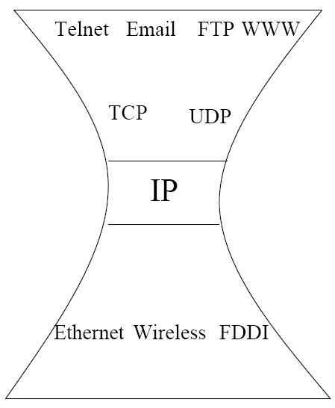
The hourglass architecture of the Internet

Slide 73
The Internet model
Component physical networks cooperate to form a virtual network called an internet
All component networks are equal (Uniformity)
Component networks can be added to existing internets and smaller internets can be combined to form bigger internets (Scalability)
Any 2 hosts on the internet can communicate with each other (Universal connection)
Interconnection is performed at the network level instead of the application level (Interconnection abstraction)
Two networks are interconnected via a device or a computer called an internet gateway or an internet router (Network interconnection)

